Slide 1

§2.1 矩阵及特殊矩阵
矩阵的概念
几种特殊矩阵

Slide 2
2.2.1 矩阵的概念
引例 假设我们记录4名学生甲、乙、丙、丁的3门课程（数学、语文、英语）期末考试成绩。若按满分100分评定，期末考试成绩如下表所示。
 | 数学 | 语文 | 英语
甲 | 90 | 86 | 95
乙 | 78 | 80 | 70
丙 | 92 | 93 | 96
丁 | 66 | 74 | 75

Slide 3
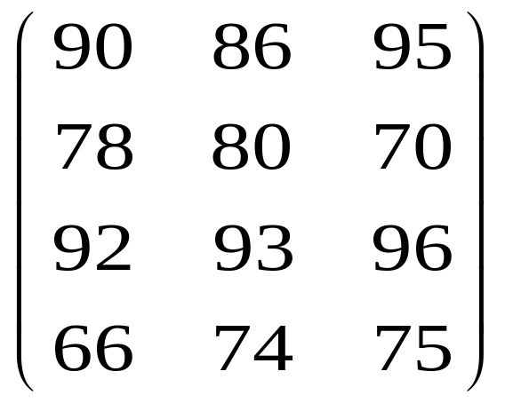
此表格可简记为
这样的一个矩形数表就称为一个4行3列或
4×3的矩阵。

Slide 4




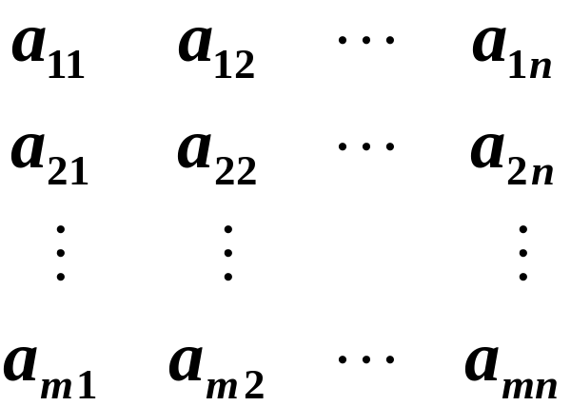
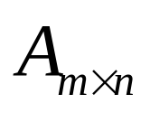


定义1
由 个数
排成的 行 列的数表
称为 矩阵.简称 矩阵.
记作

Slide 5
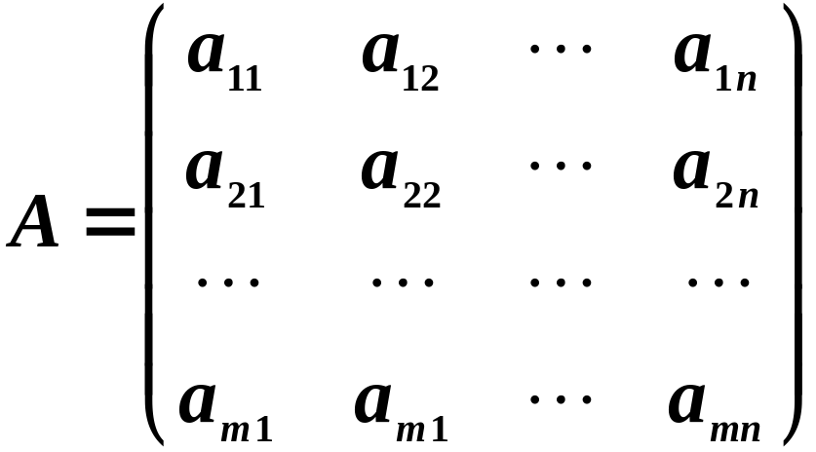
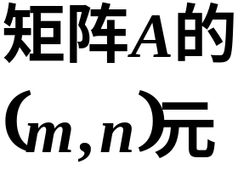
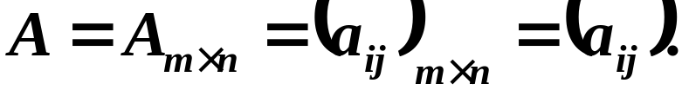
简记为
元素是实数的矩阵称为实矩阵,
元素是复数的矩阵称为复矩阵.

Slide 6
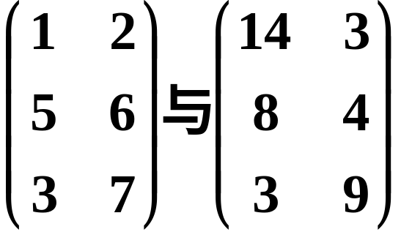
同型矩阵与矩阵相等的概念
1.两个矩阵的行数相等,列数相等时,称为同型矩阵.
例如
为同型矩阵.

Slide 7
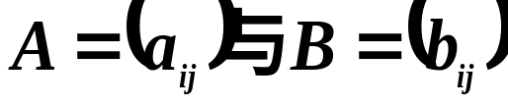


2.两个矩阵 为同型矩阵,并且对应元素相等,即
则称矩阵 相等,记作

Slide 8
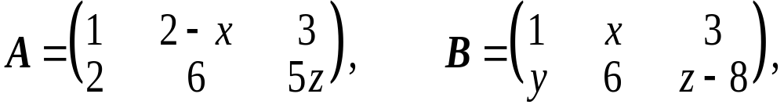

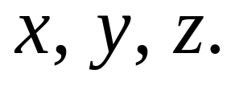
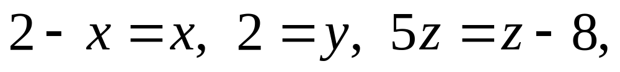
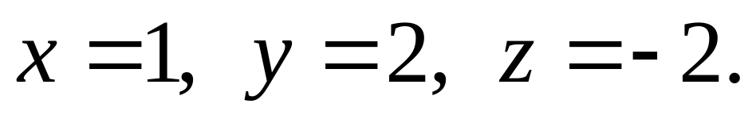
例 设
已知
求
解
因为
所以

Slide 9
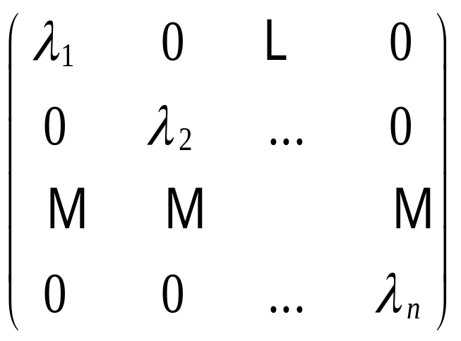
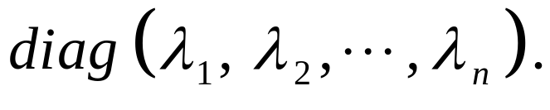
2.2.2 几种特殊矩阵
1. 对角阵
主对角线以外的元素全为零的矩阵，
即形如
的矩阵称为n阶对角矩阵，
记为

Slide 10
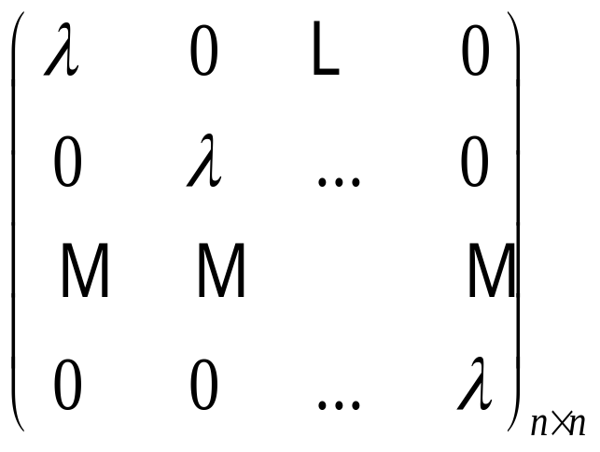
2.数量阵
形如
的对角矩阵，称为n阶数量矩阵.

Slide 11
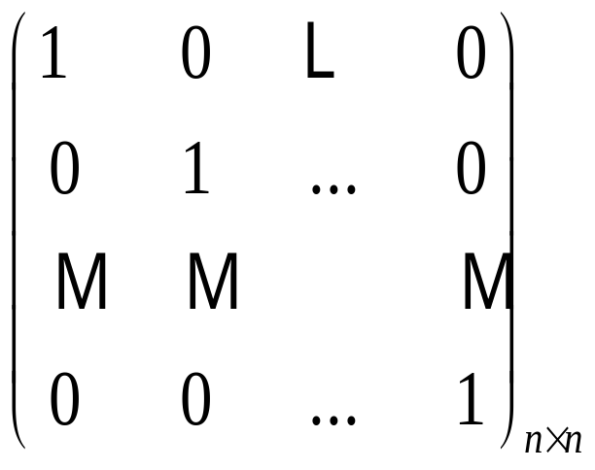
3.单位阵
形如
的数量矩阵，称为n阶单位矩阵.

Slide 12
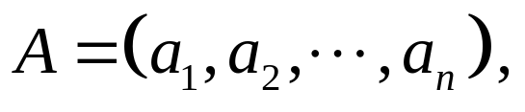
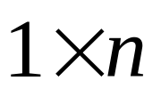
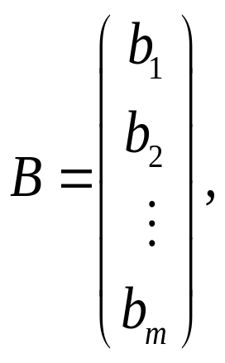
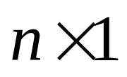
4.行矩阵与列矩阵
只有一行的矩阵
称为行矩阵(或行向量).
行矩阵即是
矩阵.
只有一列的矩阵
称为列矩阵(或列向量).
列矩阵即是
矩阵.

Slide 13
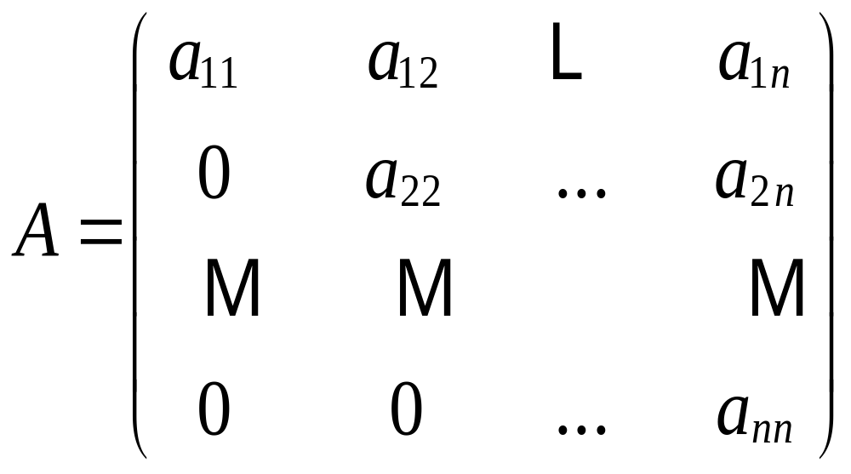
5.上三角矩阵
主对角线以下的元素全为零的n阶方阵
称为上三角矩阵.

Slide 14
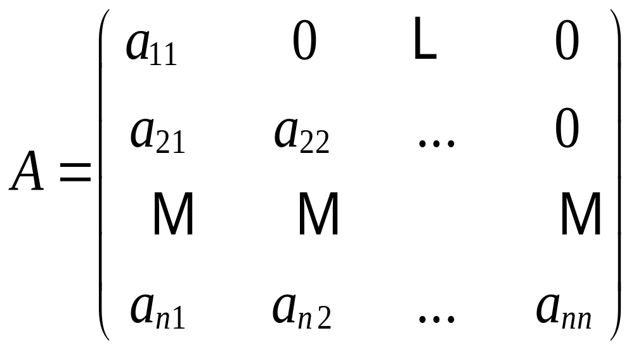
6.下三角矩阵
主对角线以上的元素全为零的n阶方阵
称为下三角矩阵.

Slide 15

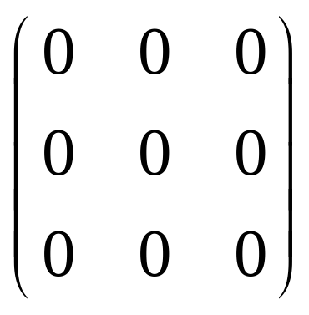
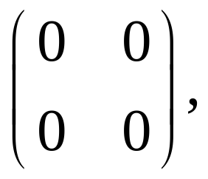
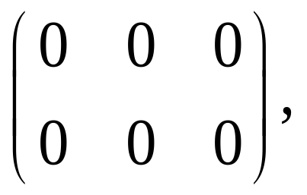
7.零矩阵
所有元素均为零的矩阵称为零矩阵，
记为
例如：
均是零矩阵 .

Slide 16
§2.2 矩阵的运算
矩阵的线性运算
矩阵与矩阵相乘
矩阵的转置
方阵的行列式

Slide 17
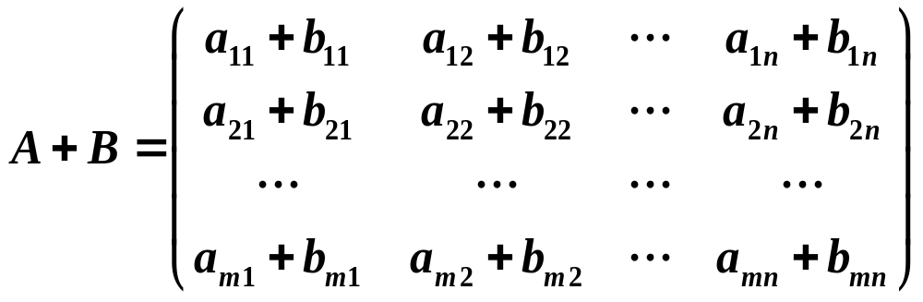
2.2.1 矩阵的线性运算
1.矩阵的加法
定义1：设有两个 m×n 矩阵 A = (a_{ij})，B = (b_{ij}) ，那么矩阵 A 与 B 的和记作 A＋B，规定为
说明：只有当两个矩阵是同型矩阵时，才能进行
加法运算.

Slide 18
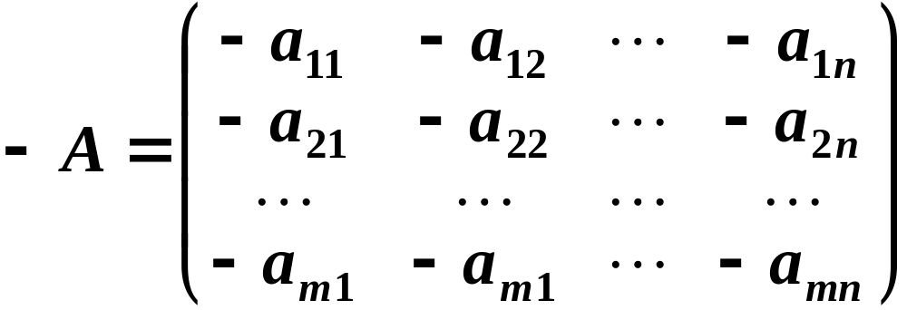

矩阵加法的运算规律
(1) 交换律: A+B = B+A.
(2) 结合律: (A+B)+C = A+(B+C).
(3) A+O=A
(4)
称为矩阵A的负矩阵.
(5) A+(–A) = O, A–B = A+(–B).

Slide 19
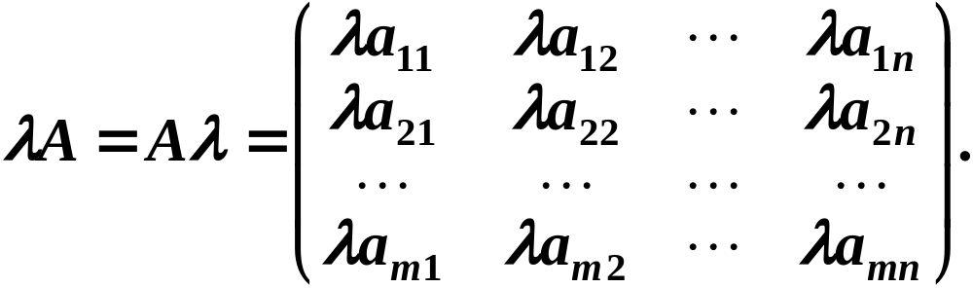


2、数与矩阵相乘
定义2: 数λ与矩阵A=(a_{ij})的乘积定义为(λa_{ij}), 记作
λA 或Aλ, 简称为数乘. 即
注意： 与 不同！

Slide 20
矩阵的数乘的运算规律
设A, B为同型的m×n 矩阵, λ, μ为数:
1 A=A. (2) (λμ)A = λ(μA).
(3) (λ+μ)A = λA+μA. (4) λ(A+B) = λA+λB.
矩阵的加法与数乘运算, 统称为矩阵的线性运算.

Slide 21
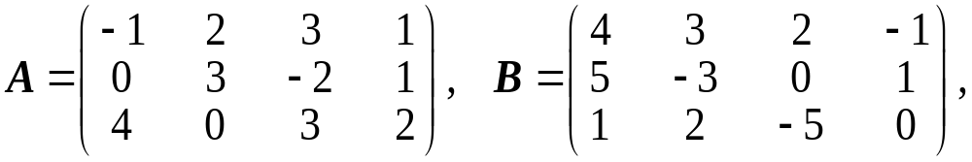

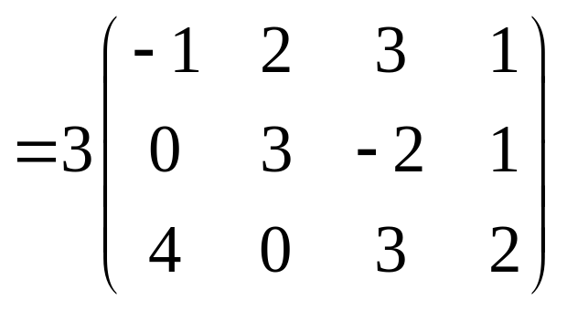
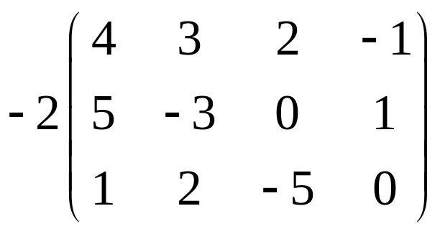
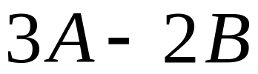
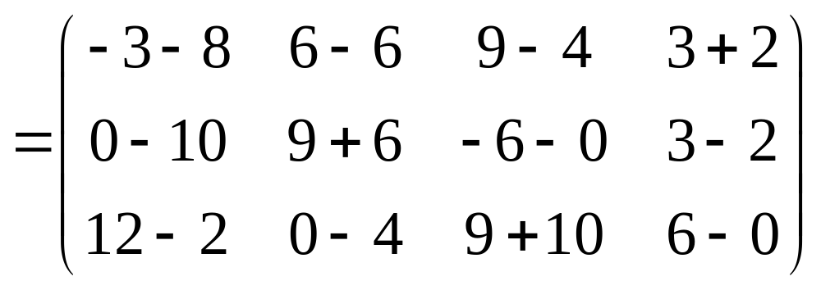
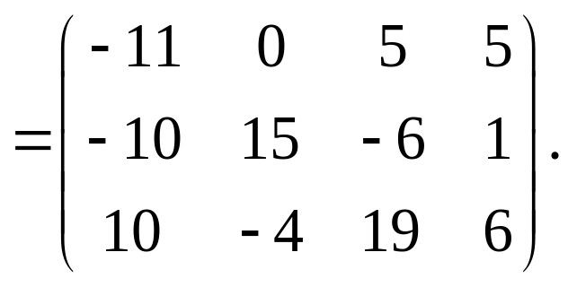
例1.已知
求
解：

Slide 22
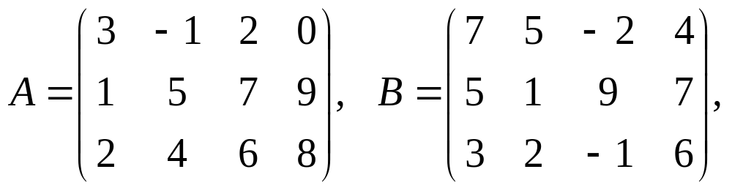


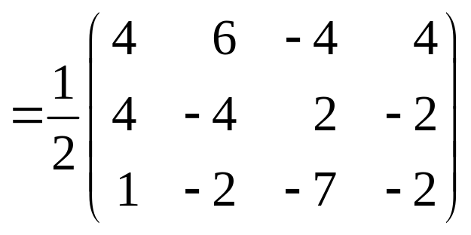
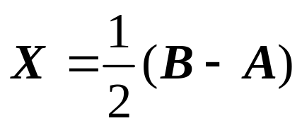
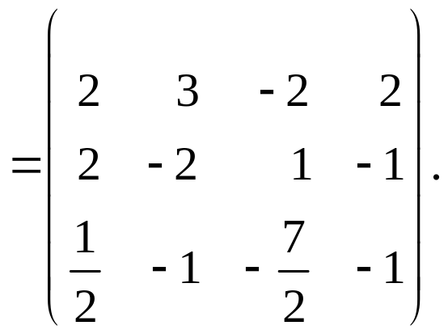
例2. 已知
且
求
解：

Slide 23
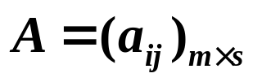
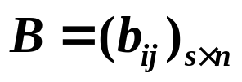
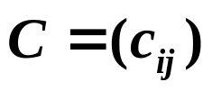
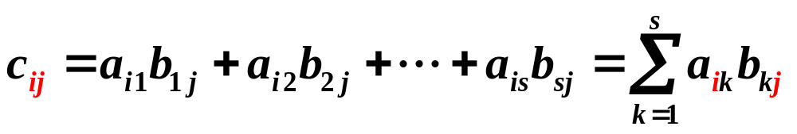

2.2.2 矩阵与矩阵相乘
定义3：设 ， ，那么规定矩阵 A 与矩阵 B 的乘积是一个 m×n 矩阵 ，其中
并把此乘积记作 C = AB．

Slide 24
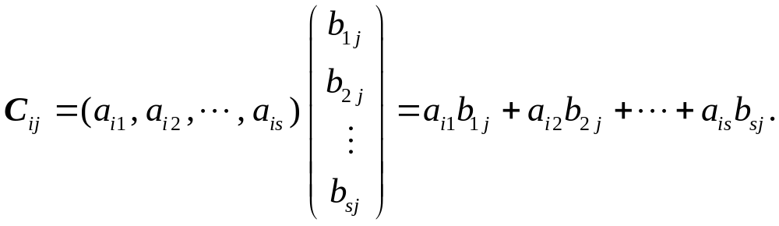
矩阵的乘法应注意以下几点：
（1） 只有当左边矩阵A 的列数等于右边矩阵B 的行数时, 两个矩阵才能进行乘法运算. 否则 A与 B不能相乘（即 无意义）；
（2）乘积矩阵 C的行数等于左矩阵 A的行数，列数等于 B 的列数；
(3)若C=AB ，则矩阵 C的元素 Cij即为矩阵A的第i行元素与矩阵B的第j列对应元素乘积的和. 即

Slide 25
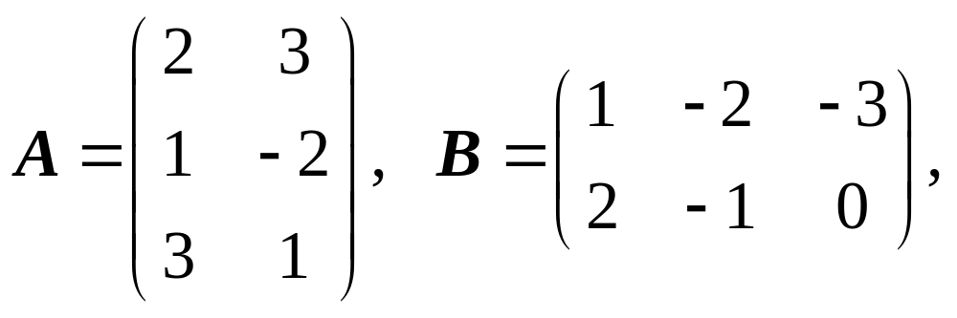
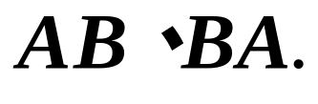
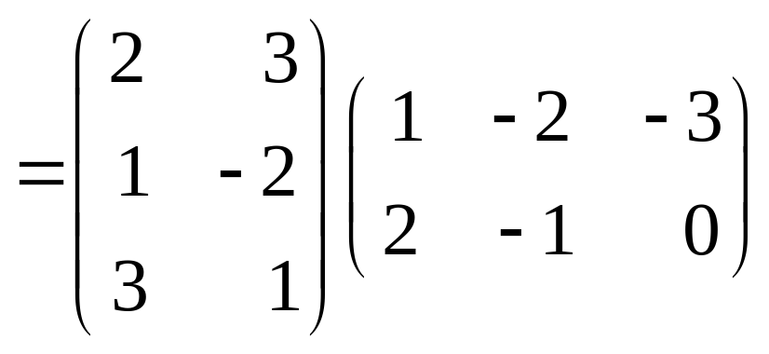
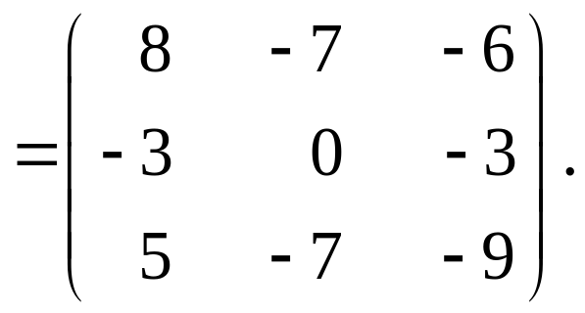

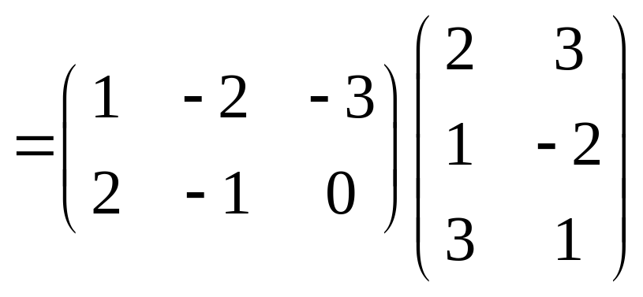
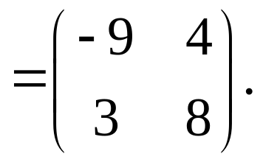


例3 若
求
解 ：
显然

Slide 26
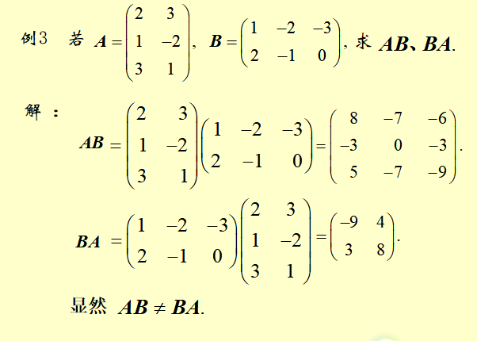








例3 设
求AB，BA与AC.
解：

Slide 27
从例3中我们可以得出下面的结论：
(1)矩阵的乘法不满足交换律,即AB≠BA.
(2)两个非零矩阵的乘积可能等于零矩阵.一般:AB=O,不能推出A=0或B=O.
(3)矩阵乘法中消去律不成立,即 AB=AC,且A ≠ O，不一定有B=C.

Slide 28





矩阵的乘法满足下列运算律：
(1)结合律:
(2)分配律：
(3)设k是实数:
定义4 如果两矩阵相乘, 有AB=BA则称
矩阵A与矩阵B可交换.简称A与B可换.

Slide 29



定义5 矩阵的幂若 A 是 n 阶方阵，定义
显然
思考：下列等式在什么时候成立？
A、B可交换时成立

Slide 30




2.2.3 矩阵的转置
定义6：把矩阵 A 的行换成同序数的列得到的新矩阵，叫做的转置矩阵，记作A^{T} .
例如：

Slide 31




转置矩阵的运算性质：

Slide 32





例5．已知
.
求
解法1 直接相乘．因为
所以
解法2 利用性质计算

Slide 33




定义7：设 A 为 n 阶方阵，如果满足 ，即
那么 A 称为对称阵.
如果满足 A = －A^{T}，那么 A 称为反对称阵.
对称阵
反对称阵

Slide 34


例6. 试证:任意一个方阵都可以表示为对称矩阵和反对称矩阵之和．
证明: 设 C = A + A^{T},
则 C^{T} = ( A + A^{T})^{T} = A^{T} + A = C,
所以, C为对称矩阵.
设 B = A – A^{T},
则 B^{T} = ( A – A^{T})^{T} = A^{T} – A = –B,
所以, B为反对称矩阵.
从而, 命题得证.

Slide 35




2.2.4 方阵的行列式
定义8：由 n 阶方阵的元素所构成的行列式，叫做方阵 A 的行列式，记作|A|或detA.
运算性质
方阵才有行列式

Slide 36








例7.设A是n 阶方阵，且满足
则
证明：
所以
因为
即
故

